Slide 1
Kinematika dan Dinamika Benda Titik 2-d (bagian 2b)
Sparisoma Viridi
Nuclear Physics and Biophysics Research Division
Department of Physics, Institut Teknologi Bandung, Bandung 40132, Indonesia
20220914-v3| https://doi.org/10.5281/zenodo.7076414

Slide 2
Kerangka
Kinematika 2d 7
Gerak parabola 8
Gerak melingkar 9
Gerak melingkar ber- aturan 10
Gerak melingkar ber- ubah beraturan 11
Menentukan sudut 12
Tanda pada sistem benda-pegas 13
Persamaan diferensial biasa 14
Kerja 15
Gaya sentripetal 16
Diskusi 17

Slide 3
Topik, Subtopik, Capaian Belajar

Slide 4
Topik dan subtopik
Topik Dinamika Benda Titik
Subtopik Gaya gesekan, Gaya normal, Gaya tegangan, Gaya gravitasi Newton. Analisis benda yang tergantung, bertumpuk, benda dalam katrol, gerak melingkar, dan gaya sentripetal.
Harry Mahardika (Koord.), “Satuan Acara Perkuliahan Matakuliah Fisika Dasar IA (FI – 1101) Semester I 2022-2023”, Prodi Sarjana Fisika, FMIPA, ITB, 18 Aug 2022, url https://cdn-edunex.itb.ac.id/39012-Elementary-Physics-IA/106799-W01-Kinematika-Benda-Titik/46817-Kampus-SAP-Review/1661119628985_SAP-FIDAS-1A-2022-2023-ver-180822.pdf [20220824]

Slide 5
Tujuan Instruksional Khusus
Pemahaman mengenai hukum-hukum Newton untuk gerak di bidang datar
Kemampuan menggambarkan diagram gaya.
Kemampuan menerapkan hubungan gaya dan gerak untuk berbagai keadaan.

Slide 6
Tautan

Slide 7
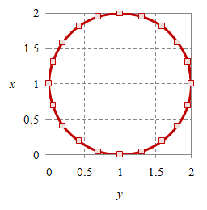
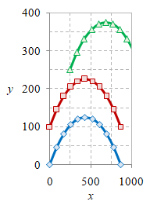
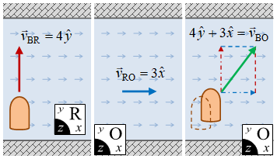
Kinematika 2d
Tautan https://bugx.vercel.app/pages/0080.html

Slide 8
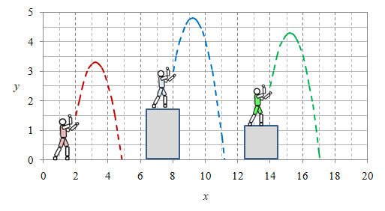
Gerak parabola
Tautan https://bugx.vercel.app/pages/0081.html

Slide 9
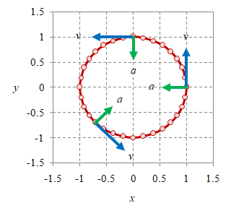
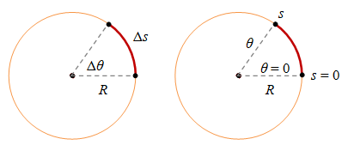
Gerak melingkar
Tautan https://bugx.vercel.app/pages/0082.html

Slide 10
Gerak melingkar beraturan
Tautan https://bugx.vercel.app/pages/0083.html

Slide 11
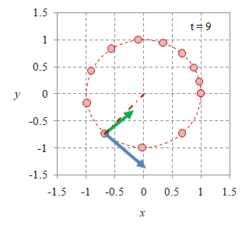
Gerak melingkar berubah beraturan
Tautan https://bugx.vercel.app/pages/0084.html

Slide 12
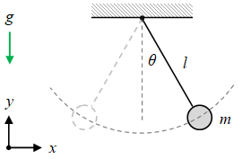
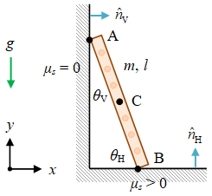
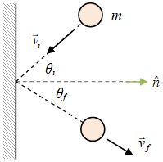

Menentukan sudut
Tautan https://bugx.vercel.app/pages/0270.html

Slide 13
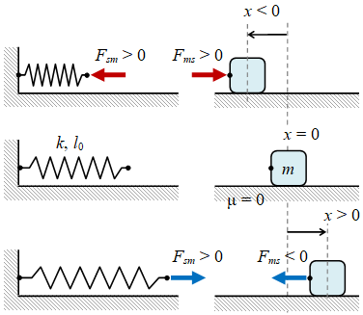
Tanda pada sistem benda-pegas
Tautan https://bugx.vercel.app/pages/0184.html

Slide 14
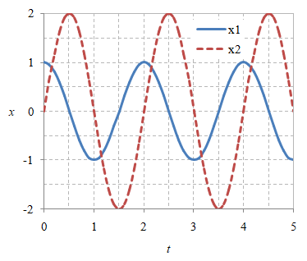
Persamaan diferensial biasa
Tautan https://bugx.vercel.app/pages/0530.html

Slide 15
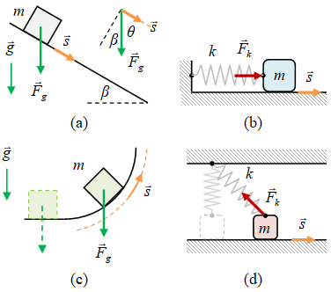
Kerja
Tautan https://bugx.vercel.app/pages/0240.html

Slide 16
Gaya sentripetal
Bukan merupakan jenis atau gaya
Merupakan jumlah gaya-gaya pada arah radial dan menuju ke pusat lintasan berbentuk lingkaran
Merupakan hukum II Newton untuk gerak melingkar (linkaran)
Contoh: Gaya magnetik https://github.com/dudung/py-jupyter-notebook/tree/main/app/case_00

Slide 17
Diskusi

Slide 18
Diskusi
Mari berdiskusi ☺
Komentar dan saran dapat disampaikan ke https://github.com/dudung/py-jupyter-notebook/issues/6

Slide 19
Terima kasih

